Slide 1
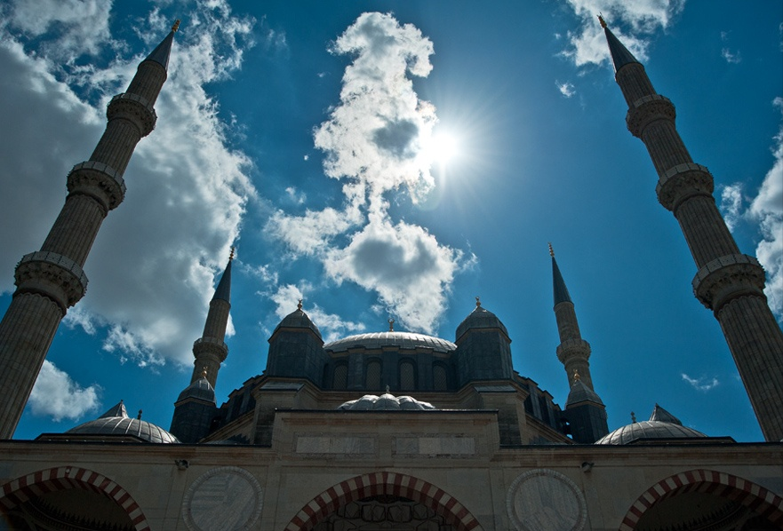
Uzavírání sňatků u muslimů
Victoria Baygarinova
Marija Pečnikova
Anastasiia Epifanova
Mešita Selimiye v tureckém Edirne

Slide 2
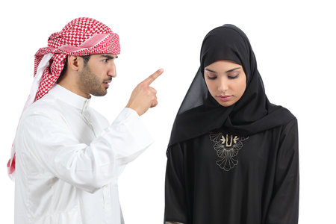
Postavení žen
společenské a kulturní prostředí, z něhož se islám zrodil, bylo uspořádáno silně patriarchálně
rodina je pro ženy, tím nejsilnějším poutem vůbec
žena má být chráněna, nikoli omezována
muž má tedy dominantní postavení z hlediska autority, a proto také větší odpovědnost

Slide 3
Manželství I.
žena i muž mají oba stejná práva zvolit si, koho si vezmou
žena si nesmí vzít za muže nemuslima, muž si však může vzít například křesťanku, pokud v jeho okolí není žádná muslimka
tradiční islám dovoluje mužům polygamii, muslim tedy může mít jednu až čtyři manželky

Slide 4
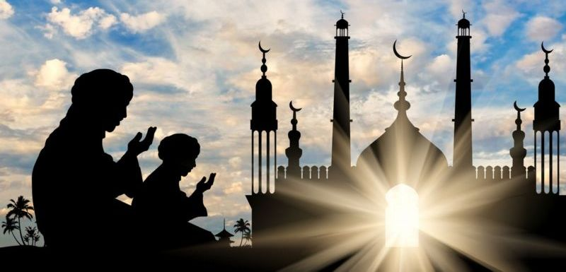
Manželství II.
pro spokojený a právoplatný sňatek je potřeba, aby žena i muž splnili dvě podmínky: poradu a modlitbu
hlavním aktem svatby je podepsání smlouvy
věno (mahr)
zástupce ženy (walí)
majetek
ústní prohlášení (síra)

Slide 5
Rozvod
právo na rozvod má především manžel
manželka se může (v případě domácího násilí, šílenství nebo nevěry) obrátit na soudce a ten může manželství zneplatnit

Slide 6
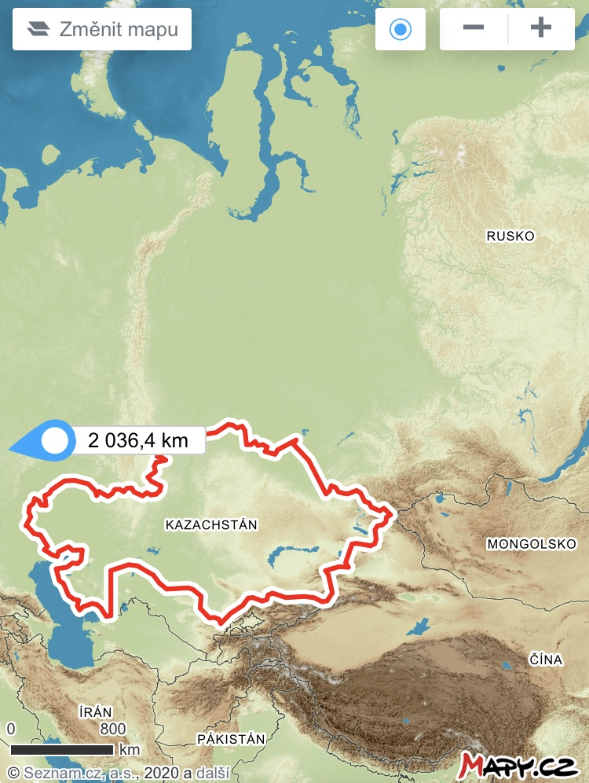
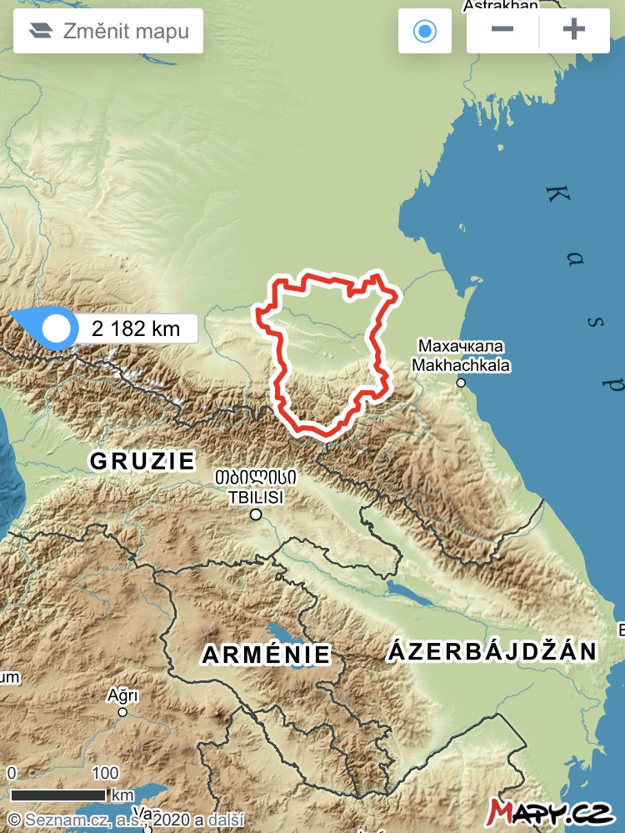
Čečensko a Kazachstán

Slide 7
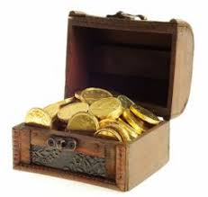
Seznámení a zásnuby v Čečensku
manželství v Čečensku je možné pouze se souhlasem rodičů obou stran
2-3 nejstarší z klanů ženicha jdou prosít o ruku
výkupné je symbolem vděčnosti a štědrosti rodičům nevěsty

Slide 8
Svatební přípravy v Čečensku
dřív svatba trvala 3 dny
věno
od samého rána prochází nevěsta několika rituály, z nichž první je koupání
po důkladném omytí se na očištěnou pokožku zad a rukou dívky kreslí speciální rituální linie
dlouhé svatební šaty, kde k lemu je obvykle připevněna ostrá jehla a ženě je dán malý kapesník se stuhou a malou stříbrnou mincí

Slide 9
Svatba v Čečensku
setkání s mullahem
svatební průvod
tradice tzv. „rozvázaní jazyka“ nevěstě
nevěsta stojí v rohu, může se usmívat, ale neměla by mluvit a nesmí tančit
ženich tráví celou
oslavu v oddělené
místnosti s přáteli

Slide 10
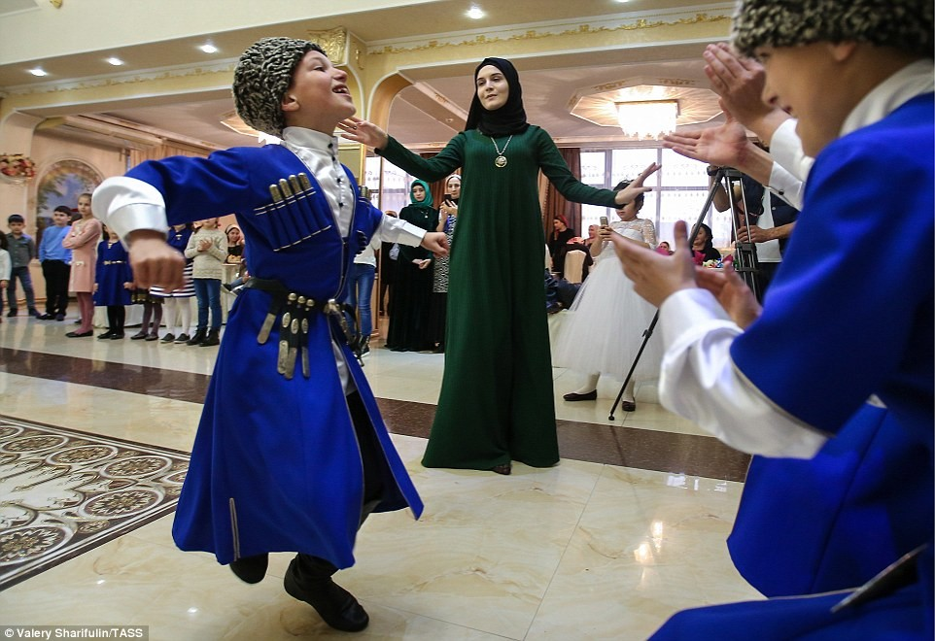
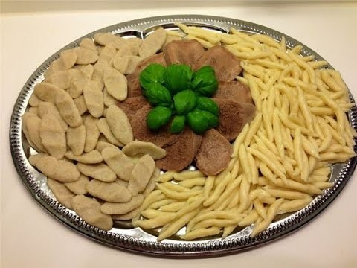
Svatba v Čečensku
Lezginka – tanec
https://www.youtube.com/watch?v=iTsEaioGe_s
Zhizhig Galnash

Slide 11
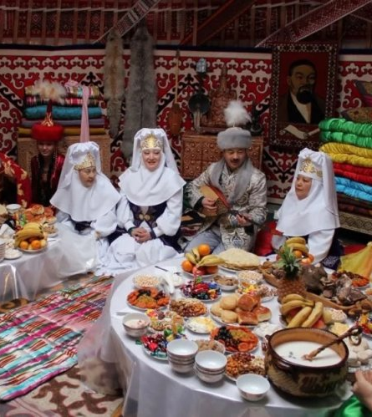
Seznámení a zásnuby v Kazachstánu
dříve byly svatby domlouvaný
seznámení s rodiči se tradičně odehrává v domě nevěsty
rodina ženicha dává dary rodině nevěsty
"Bata ayak„ – konečná svatební dohoda
výkupné – dobytek, peníze, šperky,
podle tradic předcházelo svatbě – tzv. první setkání ženicha s nevěstou („Uryn Kelu“)

Slide 12
Svatební přípravy v Kazachstánu
budoucí manžel si vyzvedne ženu v domě jejich rodičů
než uvidí nevěstu, má ženich vyplnit řadu úkolů
pokud to nezvládne nebo odmítne, zaplatí pokutu
žena má tradičně šaty a oblékla si na hlavu svatební pokrývku hlavy (saukele), která symbolizuje začátek nového života
muž má též bohatě zdobený oděv
věno

Slide 13
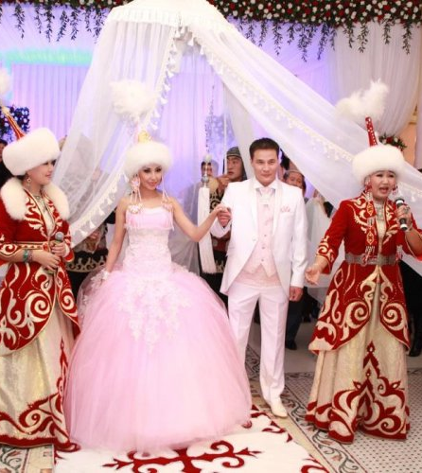
Svatba v Kazachstánu
první část - v určený den se v domě otce nevěsty konala takzvaná „svatba nevěsty“«uzatu toj»
druhá část – „na cestě k ženichu“ «kelin tusiru»
svatební obřad
v RAGS se koná mnoho moderních kazašských svateb. Zachovala se také tradice uzavřít manželský svaz podle muslimského zvyku („nikiy kiyu“) v mešitě

Slide 14
Zdroje
https://cs.wikipedia.org/wiki/Sunnitsk%C3%BD_isl%C3%A1m#/media/Soubor:Selimiye_Camii_ve_Mavi_G%C3%B6ky%C3%BCz%C3%BC.jpg
https://www.google.com/search?q=rodina+islam&tbm=isch&chips=q:rodina+islam,online_chips:muslimsk%C3%A1&rlz=1C1GGRV_csCZ816CZ816&hl=cs&ved=2ahUKEwjy7o_J6vnnAhUD04UKHZdqBugQ4lYoAnoECAEQFw&biw=1349&bih=608#imgrc=mu1rGgvUJ0LcYM
https://www.google.com/search?q=postaveni+%C5%BEen+v+islamu&rlz=1C1GGRV_csCZ816CZ816&source=lnms&tbm=isch&sa=X&ved=2ahUKEwjju5r07PnnAhVEsaQKHcMkApIQ_AUoAXoECA8QAw&biw=1366&bih=657#imgrc=ZHk22CcvL6dbKM
https://images.rambler.ru/search?query=svatba%20islam&utm_source=search&utm_content=search_img&utm_medium=menu&utm_campaign=self_promo&i=5&image_url=https%3A%2F%2Fi.pinimg.com%2F736x%2F23%2F74%2Fca%2F2374ca1fc1b65184b515a7842f849e05.jpg
https://www.google.com/search?q=rozvod+islam&rlz=1C1GGRV_csCZ816CZ816&source=lnms&tbm=isch&sa=X&ved=2ahUKEwizy_b14v7nAhXS3KQKHXE6D-sQ_AUoAXoECAwQAw#imgrc=FZIQ817eV44NMM
https://www.google.com/search?q=islam+&tbm=isch&ved=2ahUKEwiX4qH15_7nAhVJgRoKHYqTDREQ2-cCegQIABAA&oq=islam+&gs_l=img.3..0l10.16672.16903..17187...0.0..0.168.280.0j2......0....1..gws-wiz-img.......0i30.KkKvhKX2qko&ei=b5FeXtfuEcmCaoqntogB&bih=657&biw=1366&rlz=1C1GGRV_csCZ816CZ816#imgrc=ccV8Y6OLNOmbxM&imgdii=afnFG0ZEaQOCpM
https://www.google.com/search?q=%C4%8De%C4%8Densko&tbm=isch&ved=2ahUKEwiExfz-5_7nAhUa_4UKHdpzD7gQ2-cCegQIABAA&oq=%C4%8De%C4%8Densko&gs_l=img.3..0l6j0i30j0i24l3.2272690.2273792..2274285...0.0..0.282.1429.2j3j3......0....1..gws-wiz-img.wRnLiJVDJhM&ei=g5FeXsT3J5r-lwTa573ACw&bih=657&biw=1366&rlz=1C1GGRV_csCZ816CZ816#imgrc=kKcZiHGyKh3TgM
https://vplate.ru/svadba/chechenskaja/
https://www.google.com/search?q=%D1%87%D0%B5%D1%87%D0%B5%D0%BD%D1%81%D0%BAaya+kuchnya&tbm=isch&ved=2ahUKEwiohqCmv4PoAhWaBhoKHbf6DooQ2-cCegQIABAA&oq=%D1%87%D0%B5%D1%87%D0%B5%D0%BD%D1%81%D0%BAaya+kuchnya&gs_l=img.3...493578.501718..501860...0.0..0.93.1202.15......0....1..gws-wiz-img.......0i19.sjXMX_hJOHg&ei=7gVhXqjXNJqNaLf1u9AI&bih=608&biw=1366&rlz=1C1GGRV_csCZ816CZ816#imgrc=H-h9n4q_0ik74M
https://ru.wikipedia.org/wiki/Казахские_свадебные_обряды
https://www.orexca.com/rus/kazakhstan/traditions/wedding.htm
http://svadba-vals.ru/sovety-i-idei/svadebnye-tradicii/tradicii-narodov/kazahskaja-svadba-tradicii-i-obychai-kazahskogo-naroda.html
https://toibiznes.kz/ru/articles/tradition/kazakhskie-svadebnie-traditsii
https://tourstokazakhstan.com/index.php?/ru/blog/kazaxskaya-kultura/kazaxskaya-svadba.html
https://www.nur.kz/1735739-sovremennaa-kazahskaa-svadba-tradicii.html?fbclid=IwAR1CNmqbA4A8vohrA3LTC49CJqXM1EqBWtqGE9Kyr1yFoxDPf78zclAK24E

